Slide 1


CHÀO MỪNG CÁC EM ĐẾN VỚI BUỔI HỌC NGÀY HÔM NAY

Slide 2
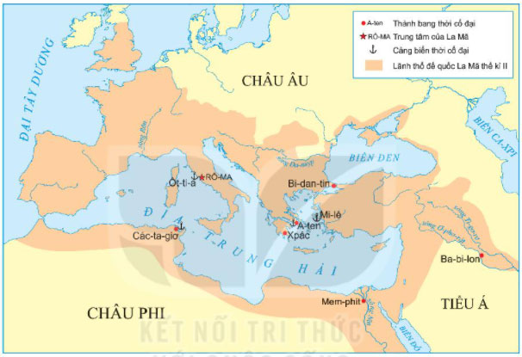

KHỞI ĐỘNG
Quan sát bản đồ đế chế La Mã và thực hiện hoạt động nhóm

Slide 3

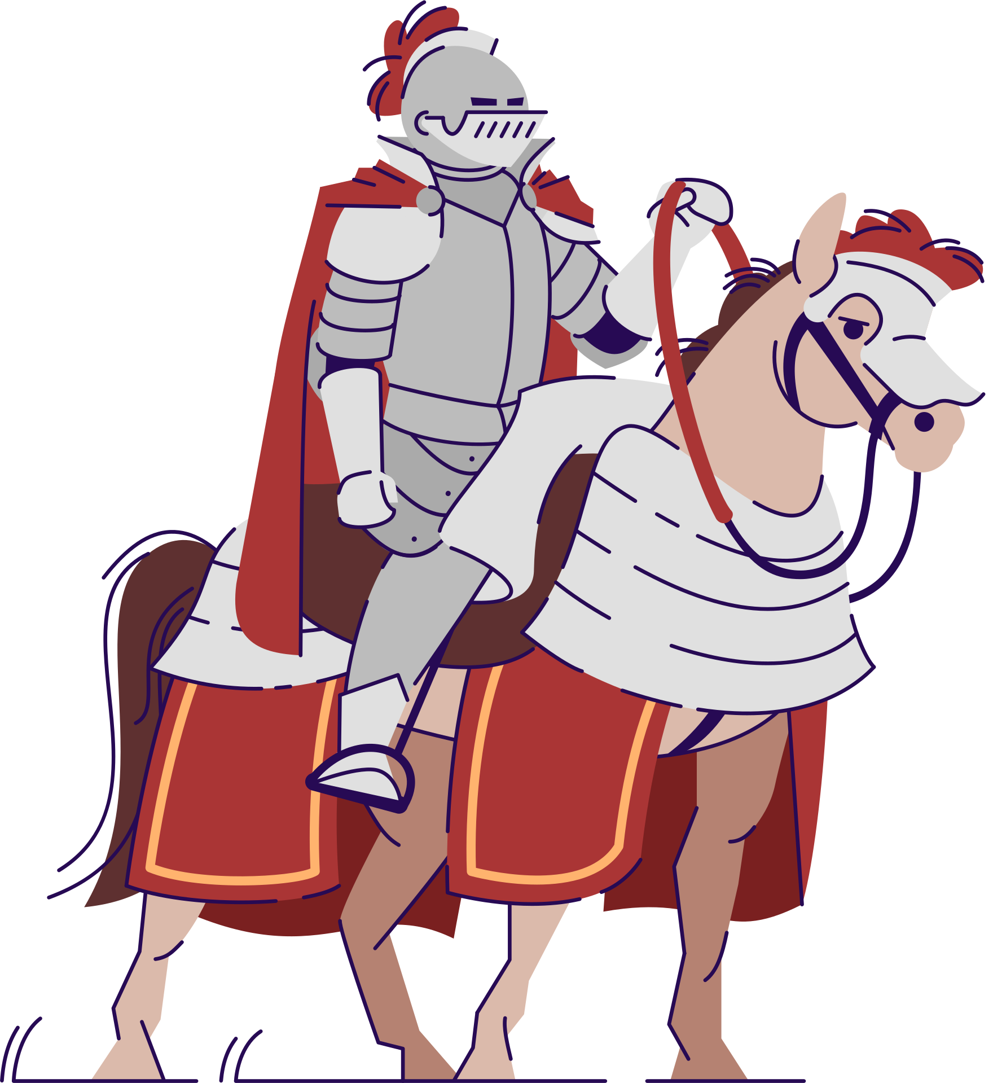
HOẠT ĐỘNG CẶP ĐÔI
Năm 476, La Mã sụp đổ. Trên phần lớn lãnh thổ của đế chế La Mã, nhiều quốc gia mới ra đời, đặt nền tảng cho sự hình thành xã hội phong kiến Tây Âu thời trung đại. Điều gì xuất hiện trong đầu khi em nghĩ về xã hội phong kiến Tây Âu?

Slide 4
BÀI 1: QUÁ TRÌNH HÌNH THÀNH VÀ PHÁT TRIỂN CHẾ ĐỘ PHONG
KIẾN Ở TÂY ÂU

Slide 5
NỘI DUNG BÀI HỌC
01
02
Quá trình hình thành xã hội phong kiến ở Tây Âu
Lãnh địa phong kiến và quan hệ xã hội của chế độ phong kiến Tây Âu

Slide 6

NỘI DUNG BÀI HỌC
03
04
Thành thị Tây Âu trung đại
Sự ra đời của Thiên Chúa giáo

Slide 7
1. Quá trình hình thành xã hội phong kiến ở Tây Âu

Slide 8


Giới thiệu chung
Từ đầu thế kỉ IV, đế chế La Mã cổ đại suy yếu bị chia thành hai phần Tây La Mã và Đông La Mã. Cuộc xâm chiếm của các bộ tộc Giéc-man làm tình hình trở nên hỗn loạn.

Slide 9
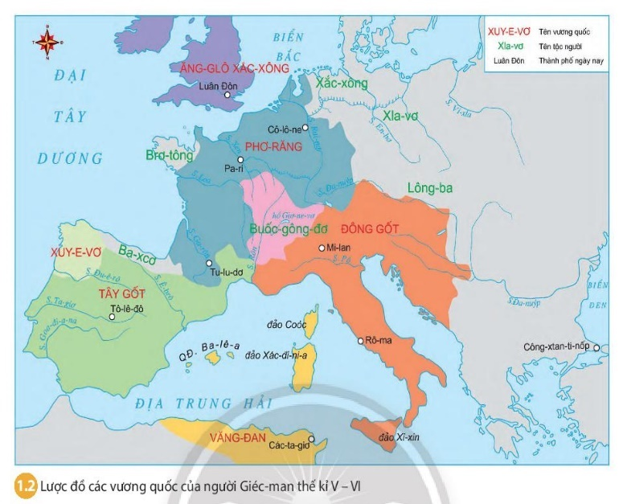

Quan sát Lược đồ 1.2: Xác định tên và vị trí các vương quốc tương đương phạm vi đế chế La Mã

Slide 10


Đọc thông tin SGK tr.8, 9 và trả lời câu hỏi:
Người Giéc-man đã làm gì khi tràn vào lãnh thổ của đế chế La Mã.
Trình bày những sự kiện chủ yếu về quá trình hình thành xã hội phong kiến Tây Âu.
HOẠT ĐỘNG
CẶP ĐÔI

Slide 11

- Khi tràn vào lãnh thổ của đế chế La Mã, người Giéc-man đã chiếm đất đai, phế truất hoàng đế La Mã.
→ Năm 476, chế độ chiếm hữu nô lệ La Mã sụp đổ. Nhiều vương quốc của Giéc-man ra đời lần lượt ở Tây Âu (trước đó thuộc Tây La Mã).
- Sự kiện chủ yếu về quá trình hình thành xã hội phong kiến Tây Âu:
+ Từ thế kỉ VI – IX: Vương quốc Phơ-răng làm chủ vùng Tây lục địa.
→ Xã hội phong kiến Tây Âu dần hình thành, xuất hiện giai cấp lãnh chúa phong kiến và nông nô.

Slide 12
- Sự kiện chủ yếu về quá trình hình thành xã hội phong kiến Tây Âu:
+ Từ thế kỉ VI – IX: Vương quốc Phơ-răng làm chủ vùng Tây lục địa.
→ Xã hội phong kiến Tây Âu dần hình thành, xuất hiện giai cấp lãnh chúa phong kiến và nông nô.
+ Quý tộc quân sự và quý tộc tăng lữ hợp thành giai cấp thống trị (giàu có, nhiều quyền lực). Nô lệ được giải phóng, nông dân tự do dần bị mất hết ruộng đất, trở thành nông nô, lệ thuộc vào lãnh chúa.
Xã hội phong kiến Tây Âu đã hình thành vào thế kỉ IX.

Slide 13

Mở rộng kiến thức
Từ thế kỉ VI trở đi, các cuộc chiến tiếp tục diễn ra giữa các vương quốc của người Giéc-man.
Xã hội phong kiến Tây Âu dần dần được hình thành cùng với những cuộc chiến tranh đó.
Sau mỗi chiến thắng, nhà vua ban những vùng đất đai rộng lớn cho các tướng lĩnh thân cận, lập thành những lãnh địa, đồng thời phong cho họ các tước vị như công tước, hầu tước, bá tước,...

Slide 14
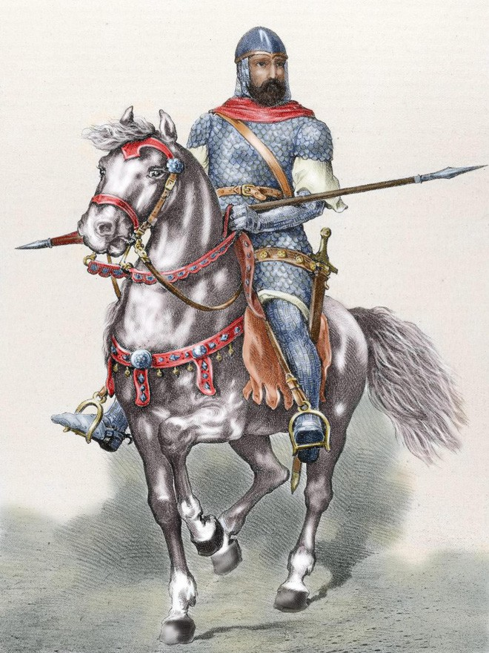

Hiệp sĩ là tầng lớp thấp nhất trong thứ tự đẳng cấp phong kiến Tây Âu nhưng lại đông đảo nhất.
Phổ biến trong thời trung đại là hình ảnh hiệp sĩ cưỡi ngựa, mặc áo giáp, đeo phù hiệu của lãnh địa.

Slide 15
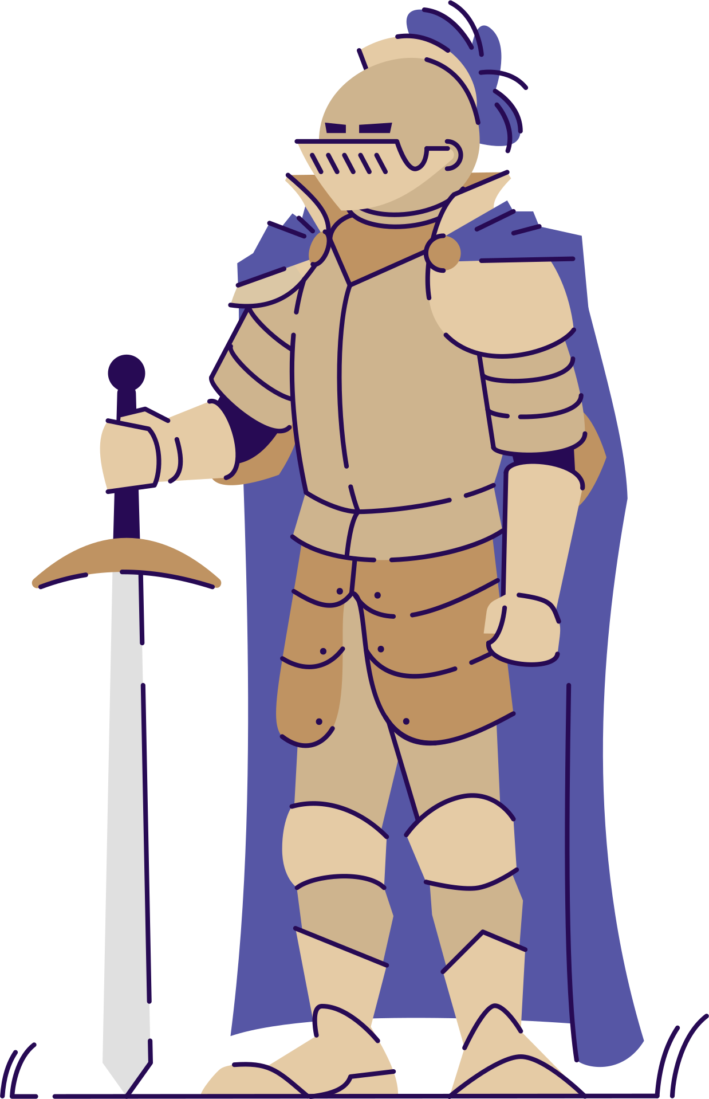
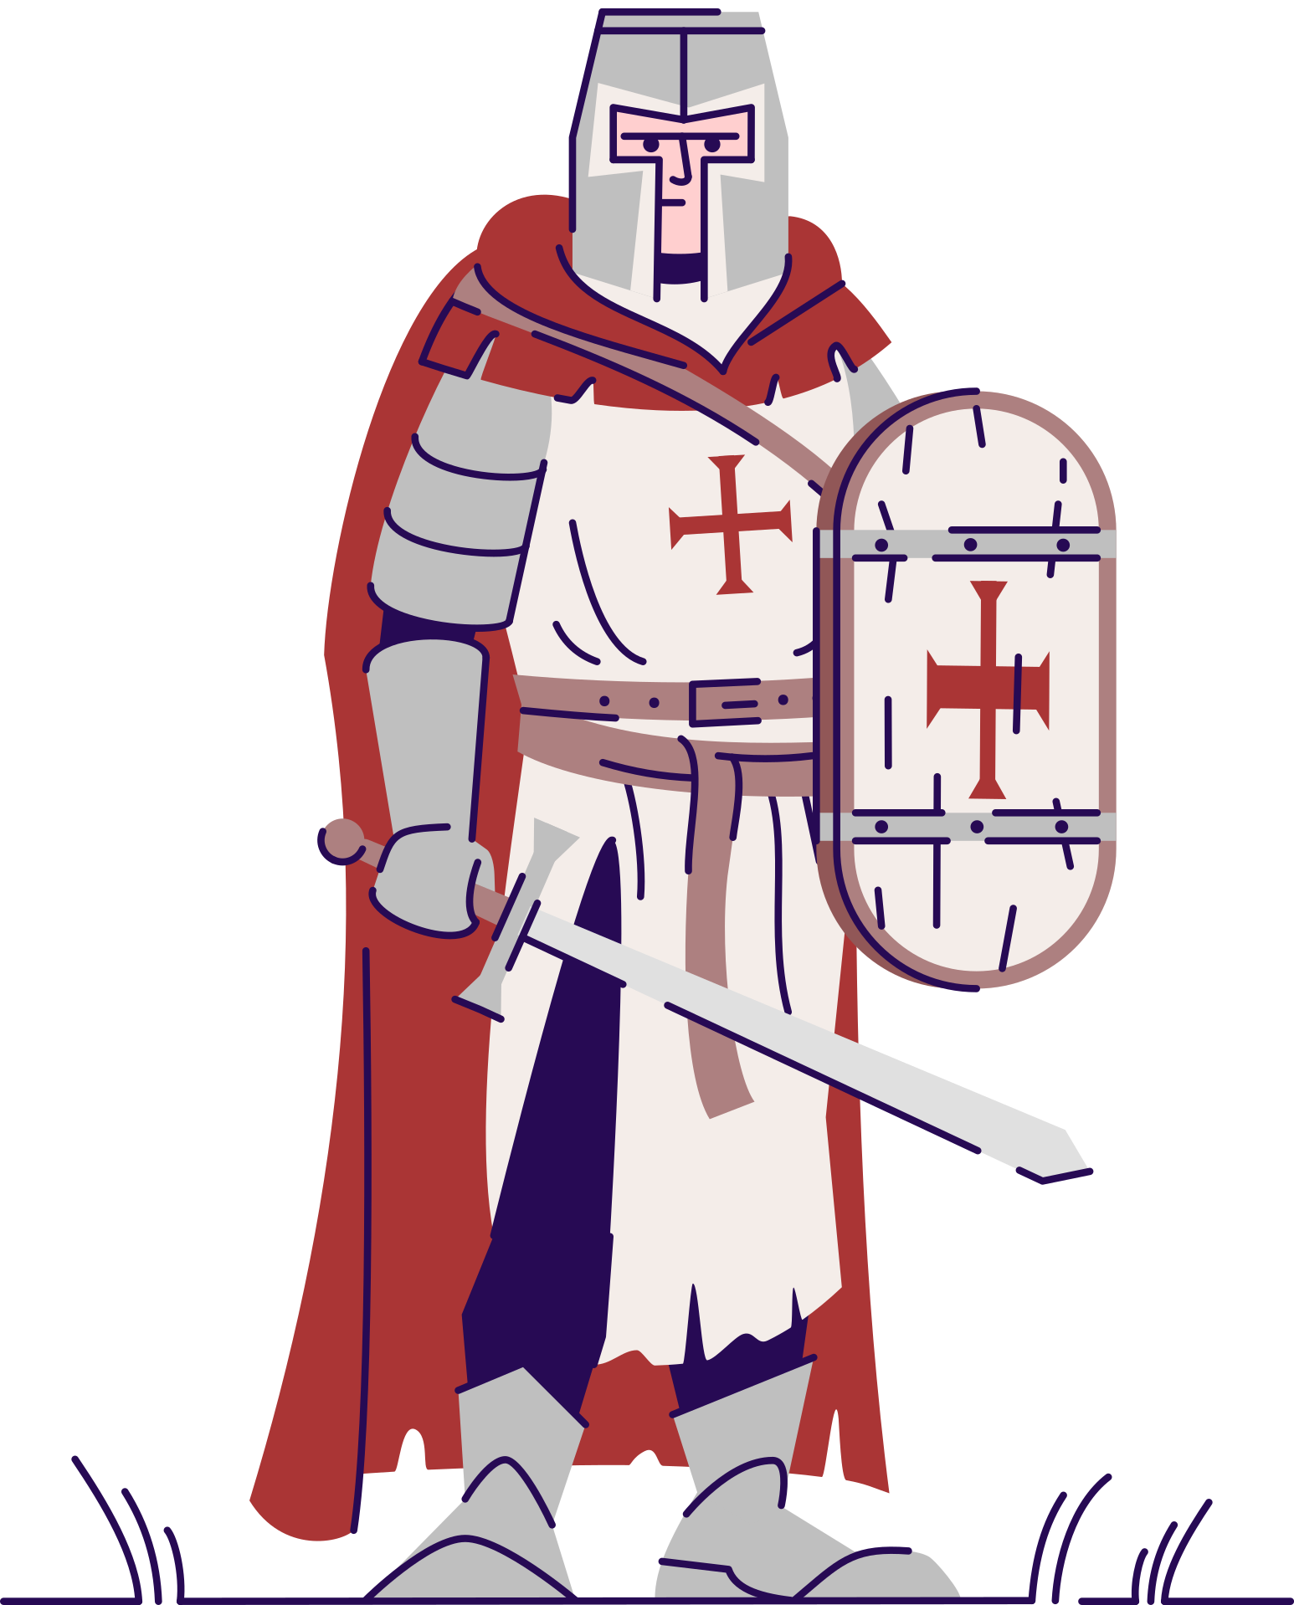

Mở rộng kiến thức
Họ phục vụ, xông pha trận mạc, đấu kiếm tay đôi trong danh dự. Họ là những chiến binh sẵn sàng chết để bảo vệ tôn chủ của mình, bảo vệ cái thiện chống lại cái ác, hào hiệp, sẵn sàng tha thứ, nhã nhặn và tôn thờ phụ nữ.
Ngày nay, hiệp sĩ vẫn là một danh hiệu được Nữ hoàng Anh ban tặng dành cho những người có đóng góp cho sự thịnh vượng và phát triển chung của nước Anh.

Slide 16
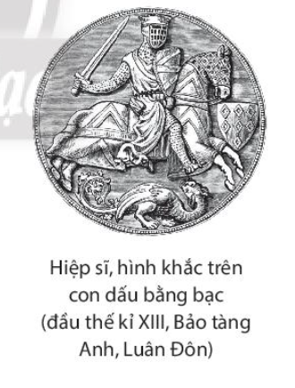
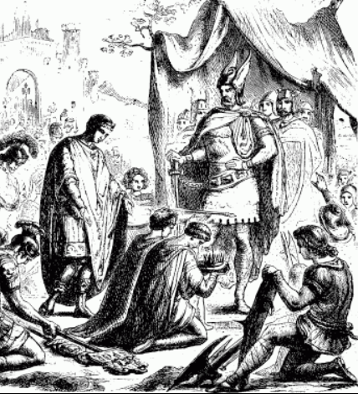

Romulus Augustus - vị Hoàng đế cuối cùng của Đế chế Tây La Mã, đầu hàng người Giéc-man năm 476

Slide 17


Những sự kiện đó diễn ra trên vùng đất tương đương với những quốc gia nào ngày nay ở châu Âu?

Slide 18

2. Lãnh địa phong kiến và quan hệ xã hội của chế độ phong kiến Tây Âu

Slide 19

Giới thiệu chung
Đến giữa thế kỉ IX, những vùng đất đai rộng lớn đã bị các quý tộc biến thành những khu đất của riêng họ, được quyền cha truyền con nối - gọi là lãnh địa phong kiến.

Slide 20
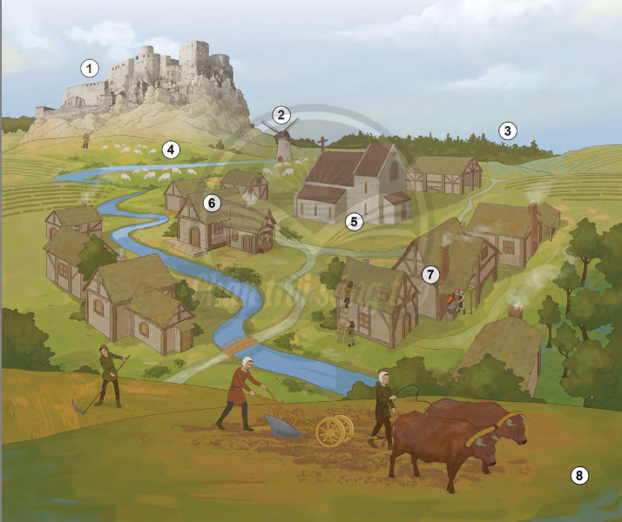

Thảo luận nhóm đôi và trình bày đặc điểm của lãnh địa phong kiến Tây Âu.

Slide 21


Đặc điểm của lãnh địa phong kiến:
Là khu đất của riêng họ, được quyền cha truyền con nối - gọi là lãnh địa phong kiến. Mỗi lãnh địa phong kiến là một đơn vị hành chính - kinh tế biệt lập, khép kín, thuộc về một lãnh chúa.
Lãnh chúa có toàn quyền trên vùng đất đai của họ, có quân đội riêng và tự đặt ra luật lệ trong lãnh địa của họ.
Lãnh chúa xây dựng lâu đài kiên cố, có hào sâu, tường bao quanh.

Slide 22
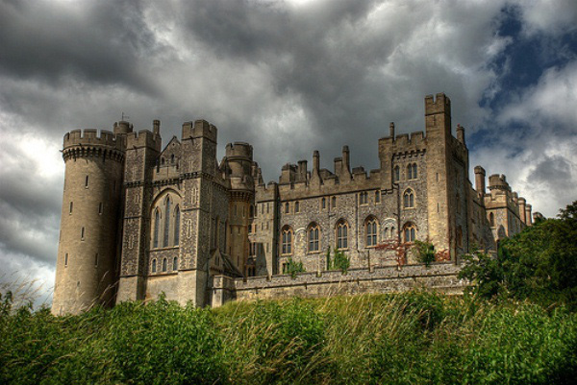
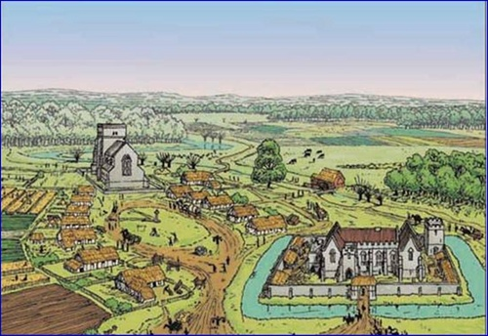
Đặc điểm của lãnh địa phong kiến:
Kinh tế nông nghiệp là chủ yếu. Hầu hết mọi thứ cần dùng đều do nông nô tự sản xuất trong lãnh địa.
Đời sống kinh tế trong lãnh địa khép kín, tự cung tự cấp.

Slide 23
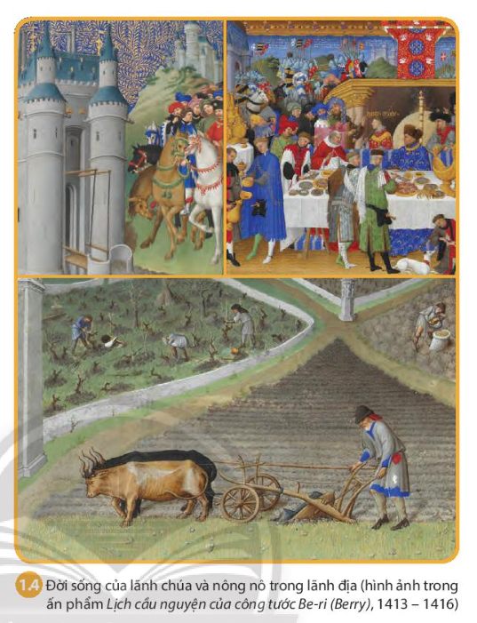

HOẠT ĐỘNG CẶP ĐÔI
Hãy mô tả đời sống của lãnh chúa và nông nô qua hình ảnh trong ấn phẩm Lịch cầu nguyện của công tước Be-ri.

Slide 24
Đời sống của lãnh chúa và nông nô:
Lãnh chúa:
Không phải lao động, chỉ luyện tập cung kiếm, đi săn.
Bóc lột nông nô bằng địa tô và thuế do họ tự đặt ra.
Nông nô:
Lệ thuộc vào lãnh chúa về thân phận và ruộng đất.
Canh tác trên khu đất lãnh chúa cho thuê.
Nộp tô sau mỗi vụ thu hoạch sản phẩm.
=> Quan hệ xã hội chính trong xã hội phong kiến Tây Âu là quan hệ giữa lãnh chúa và nông nô – lãnh chúa bóc lột nông nô bằng địa tô.

Slide 25
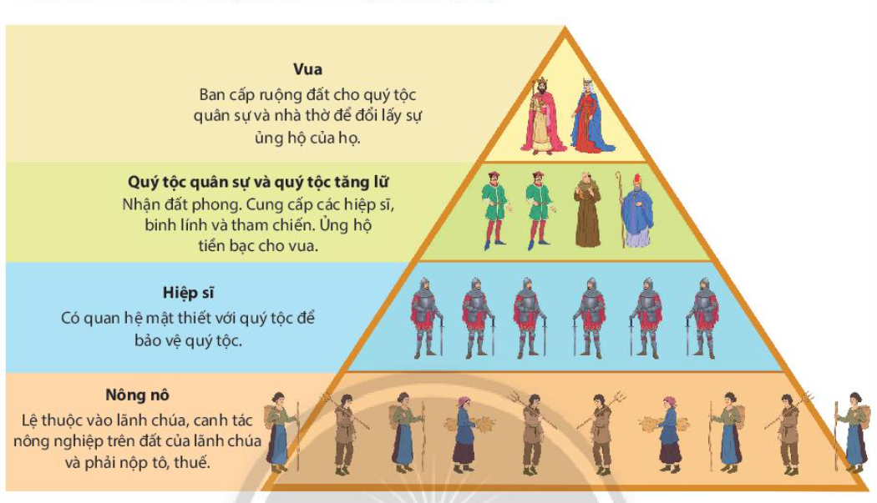

Quan sát Sơ đồ cấu trúc xã hội phong kiến Tây Âu thời trung đại

Slide 26
3. Thành thị Tây Âu
trung đại

Slide 27

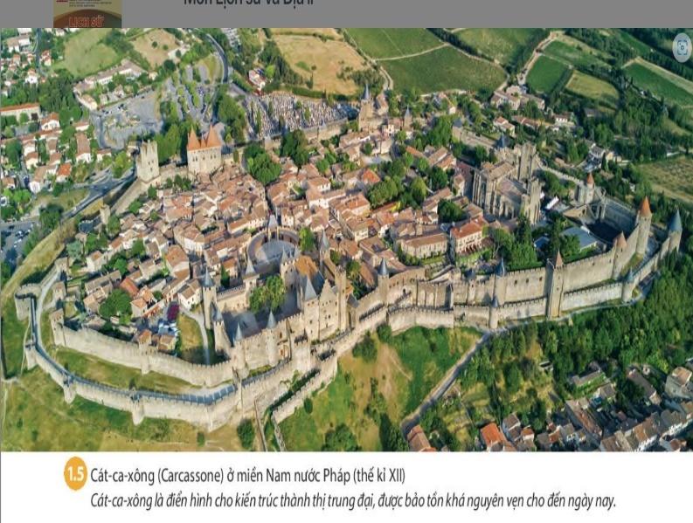

Thành thị Tây Âu trung đại ra đời như thế nào?

Slide 28
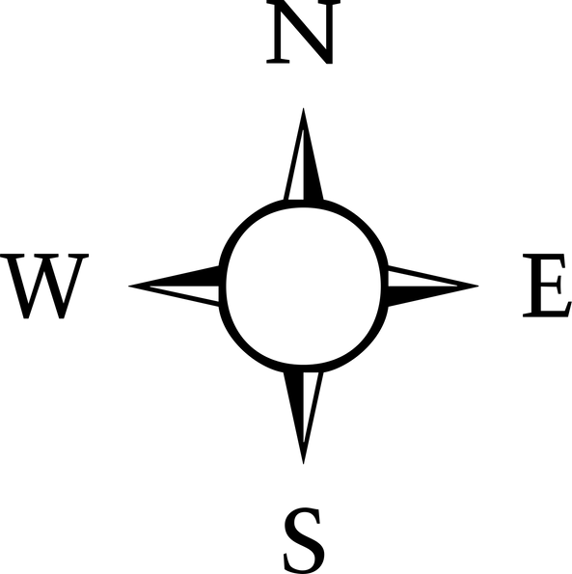
Hoàn cảnh ra đời thành thị trung đại:
Thế kỉ XI, sản xuất thủ công nghiệp trong các lãnh địa phát triển, dẫn đến nhu cầu trao đổi sản phẩm.
Một số thợ thủ công tìm cách thoát ra khỏi lãnh địa bằng cách bỏ trốn, dùng tiền chuộc lại thân phận.
→ Họ tập trung ở những nơi có đông người qua lại để bán hàng và lập xưởng sản xuất.
→ Các thị trấn nhỏ bắt đầu xuất hiện, dần dần trở thành những thành phố lớn gọi là thành thị trung đại.

Slide 29


HOẠT ĐỘNG NHÓM
Nhóm 1: Phân tích vai trò của thành thị trên lĩnh vực kinh tế.
Nhóm 2: Phân tích vai trò của thành thị trên lĩnh vực chính trị.
Nhóm 3: Phân tích vai trò của thành thị trên lĩnh vực văn hoá.

Slide 30
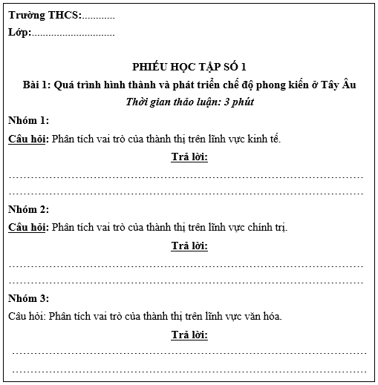

Thực hiện nhiệm vụ học tập vào Phiếu học tập số 1

Slide 31

Vai trò của thành thị trung đại:
Về kinh tế:
Sự phát triển của thủ công nghiệp và thương nghiệp trong thành thị phá vỡ kinh tế tự nhiên của các lãnh địa, tạo điều kiện cho kinh tế hàng hoá phát triển.
Những hội chợ bắt đầu xuất hiện từ thế kỉ XI, nổi tiếng nhất là hội chợ Săm-pa-nhơ (Pháp).
Về chính trị:
Nhiều thành thị ở Anh, Pháp, Tây Ban Nha ủng hộ các vị vua tập quyền, xoá bỏ chế độ phong kiến phân quyền.
Về văn hóa:
Mang lại không khí tự do và nhu cầu mở mang tri thức cho mọi người.
Lập ra nhiều trường đại học.

Slide 32

4. Sự ra đời của Thiên Chúa giáo

Slide 33

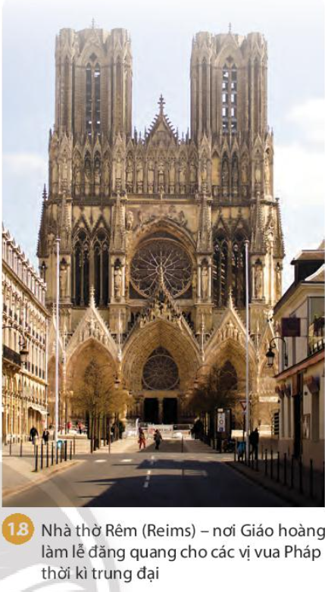
Thiên đại ở chúa giáo ra đời ở đâu, khi nào ?
Thiên chúa giáo đã phát triển và có vai trò như thế nào vào thời kì trung Tây Âu?
Thiên Chúa giáo ra đời từ thế kỉ I ở Pa-le-xtin.
Ban đầu, Thiên Chúa giáo là tôn giáo của những người nghèo khổ, bị áp bức.
Đến thế kỉ IV, Thiên Chúa giáo đã được hoàng đế La Mã công nhận và có một vị trí vững chắc trong xã hội.

Slide 34
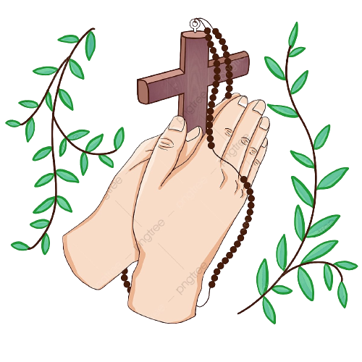
Đứng đầu Giáo hội Thiên Chúa giáo là Giáo hoàng, người có quyền lực chính trị, ảnh hưởng đến sự cai trị của các vị vua.
Từ thế kỉ XI đến thế kỉ XII, Giáo hoàng còn đem quân đi tàn phá, cướp bóc Pa-le-xtin.
Hầu hết người dân Tây Âu đều là giáo dân. Nhà thờ trở thành trung tâm sinh hoạt văn hoá, nơi diễn ra các nghi thức quan trọng trong cuộc sống của họ.

Slide 35







LUYỆN TẬP
Trò chơi hái táo

Slide 36











Slide 37




Câu 1: Từ thế kỉ VI đến thế kỉ IX, chiến tranh liên tiếp diễn ra, Vương quốc nào đã dần dần làm chủ cả vùng Tây Âu lục địa?
A. Vương quốc Tây Gốt
C. Vương quốc Phơ – răng
B. Vương quốc Văng Đan
D. Vương quốc Ăng-glô Xác-xông

Slide 38
Câu 2: Đặc điểm nào dưới đây không đúng khi nói về lãnh địa phong kiến ở Tây Âu:
A. Là đơn vị chính trị, kinh tế cơ bản của Tây Âu cho đến thế kỉ IX.
C. Các lãnh địa có chung quân đội, luật pháp, tòa án, thuế khóa, tiền tệ, hệ thống đo lường.
B. Là khu đất rộng lớn thuộc sở hữu của một lãnh chúa.
D. Kinh tế chủ đạo của lãnh địa là nông nghiệp, tự cấp, tự túc, ít trao đổi với bên ngoài.

Slide 39
Câu 3: Quan hệ xã hội chính trong xã hội phong kiến ở Tây Âu là:
A. Quan hệ giữa lãnh chúa và nông nô.
C. Quan hệ giữa quý tôc tăng lữ và nông dân tự do bị mất hết ruộng đất.
B. Quan hệ giữa lãnh chúa và nông nô.
D. Quan hệ giữa thủ lĩnh quân sự và nông nô.

Slide 40
Câu 4: Trường Đại học Bô-lô-na – một trong những trường đại học nổi tiếng được thành lập từ thời trung đại thuộc quốc gia nào ngày nay?
A. Pháp
C. Đức
B. I-ta-li-a
D. Áo

Slide 41
Câu 5: Ý nào dưới đây không đúng khi nói về sự ra đời của Thiên chúa giáo?
A. Thiên Chúa giáo ra đời từ thế kỉ I ở Pa-le-xtin.
C. Nhà thờ trở thành trung tâm sinh hoạt văn hoá trong cuộc sống của người dân Tây Âu.
B. Đứng đầu là Giáo hoàng, người có quyền lực chính trị, ảnh hưởng đến sự cai trị của các vị vua.
D. Một bộ phận nhỏ người dân Tây Âu là giáo dân.

Slide 42

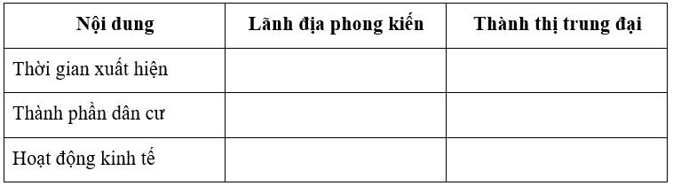

LUYỆN TẬP
HƯỚNG DẪN VỀ NHÀ
Em hãy hoàn thành bảng tóm tắt những đặc điểm của lãnh địa và thành thị Tây Âu trung đại theo mẫu dưới đây:

Slide 43
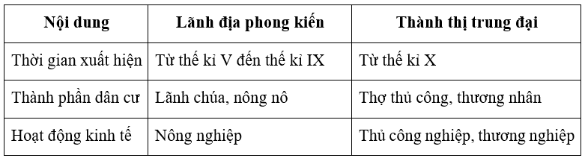
LUYỆN TẬP
Những đặc điểm của lãnh địa và thành thị Tây Âu trung đại

Slide 44

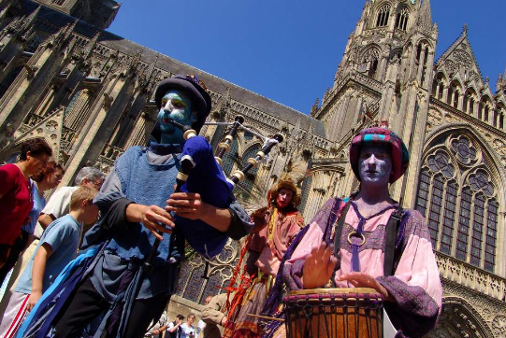
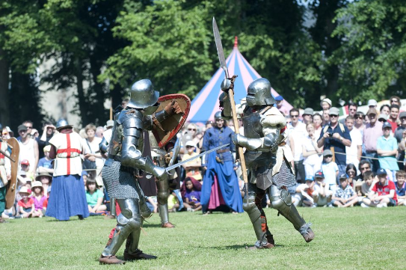
VẬN DỤNG
Hãy sưu tâm thông tin, tìm hiểu về hội chợ Tây Âu thời trung đại và hiện tại. Trên cơ sở đó, viết một đoạn văn ngắn mô tả vệ một hội chợ tuyên thông ở Tây Âu.

Slide 45
HƯỚNG DẪN VỀ NHÀ
01
02
03
Ôn lại kiến thức đã học
Làm bài tập Bài 1 SBT Lịch sử Địa lí 7 – phần Lịch sử
Đọc và tìm hiểu trước Bài 2: Các cuộc phát kiến địa lí

Slide 46
CẢM ƠN CÁC EM ĐÃ CHÚ Ý
LẮNG NGHE BÀI GIẢNG

